Slide 1




Tarjetas de animales
Vocabulario ilustrado para recortar
Contenido:
· 36 tarjetas de vocabulario para recortar
· Formato A4, 12 tarjetas por página
· Edad orientativa: 3-8 años
Imprime en A4 y recorta por las líneas de puntos. Recomendado: laminar para reutilizar.
Ilustraciones: Twemoji (github.com/jdecked/twemoji) · Licencia CC BY 4.0: creativecommons.org/licenses/by/4.0/

Slide 2
Guía para el maestro y la familia
PARA QUIÉN ES
Educación infantil y primer ciclo de primaria (3-8 años). También para aulas de acogida y refuerzo de vocabulario.
OBJETIVOS
· Ampliar el vocabulario de animales en español.
· Asociar imagen y palabra escrita (lectura global).
· Ganar fluidez en la expresión oral.
ACTIVIDADES CON PROGRESIÓN
Nivel inicial
Muestra la tarjeta y nombra el animal. El alumnado repite. Después, muestra solo la palabra y pide que digan qué animal es.
Nivel medio
Juego de memoria: imprime dos copias y juega a parejas. O clasifica por hábitat, tamaño o dieta.
Nivel avanzado
Describe un animal sin nombrarlo y el alumnado lo adivina. O escribe frases sencillas con tres tarjetas al azar.
Imprime en A4, recorta por las líneas de puntos y lamina las tarjetas para reutilizarlas. En cartulina quedan más firmes.
Ilustraciones: Twemoji (github.com/jdecked/twemoji) · Licencia CC BY 4.0: creativecommons.org/licenses/by/4.0/

Slide 3






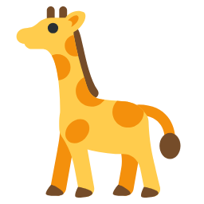

el gato
el perro
la vaca
el cerdo
la gallina
el pato
el conejo
el zorro
el león
el elefante
la jirafa
la cebra
Ilustraciones: Twemoji (github.com/jdecked/twemoji) · Licencia CC BY 4.0: creativecommons.org/licenses/by/4.0/

Slide 4






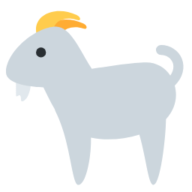

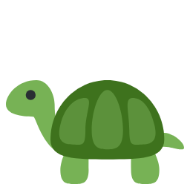



el mono
el panda
el oso
el tigre
el caballo
la oveja
la cabra
la rana
la tortuga
el pez
el delfín
la ballena
Ilustraciones: Twemoji (github.com/jdecked/twemoji) · Licencia CC BY 4.0: creativecommons.org/licenses/by/4.0/

Slide 5











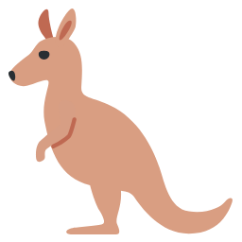
el pulpo
la mariposa
la abeja
el pájaro
el pingüino
el búho
la serpiente
el cocodrilo
el erizo
la ardilla
el ratón
el canguro
Ilustraciones: Twemoji (github.com/jdecked/twemoji) · Licencia CC BY 4.0: creativecommons.org/licenses/by/4.0/

